Slide 1

高考评价体系下
选择题的解题思路

Slide 2
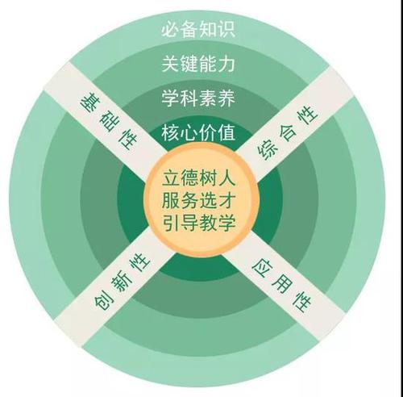
历史学科核心素养
唯 物 史 观
时 空 观 念
高
考
评
价
体
系
史 料 实 证
历 史 解 释
家 国 情 怀
高考评价体系：
“一核四层四翼”

Slide 3
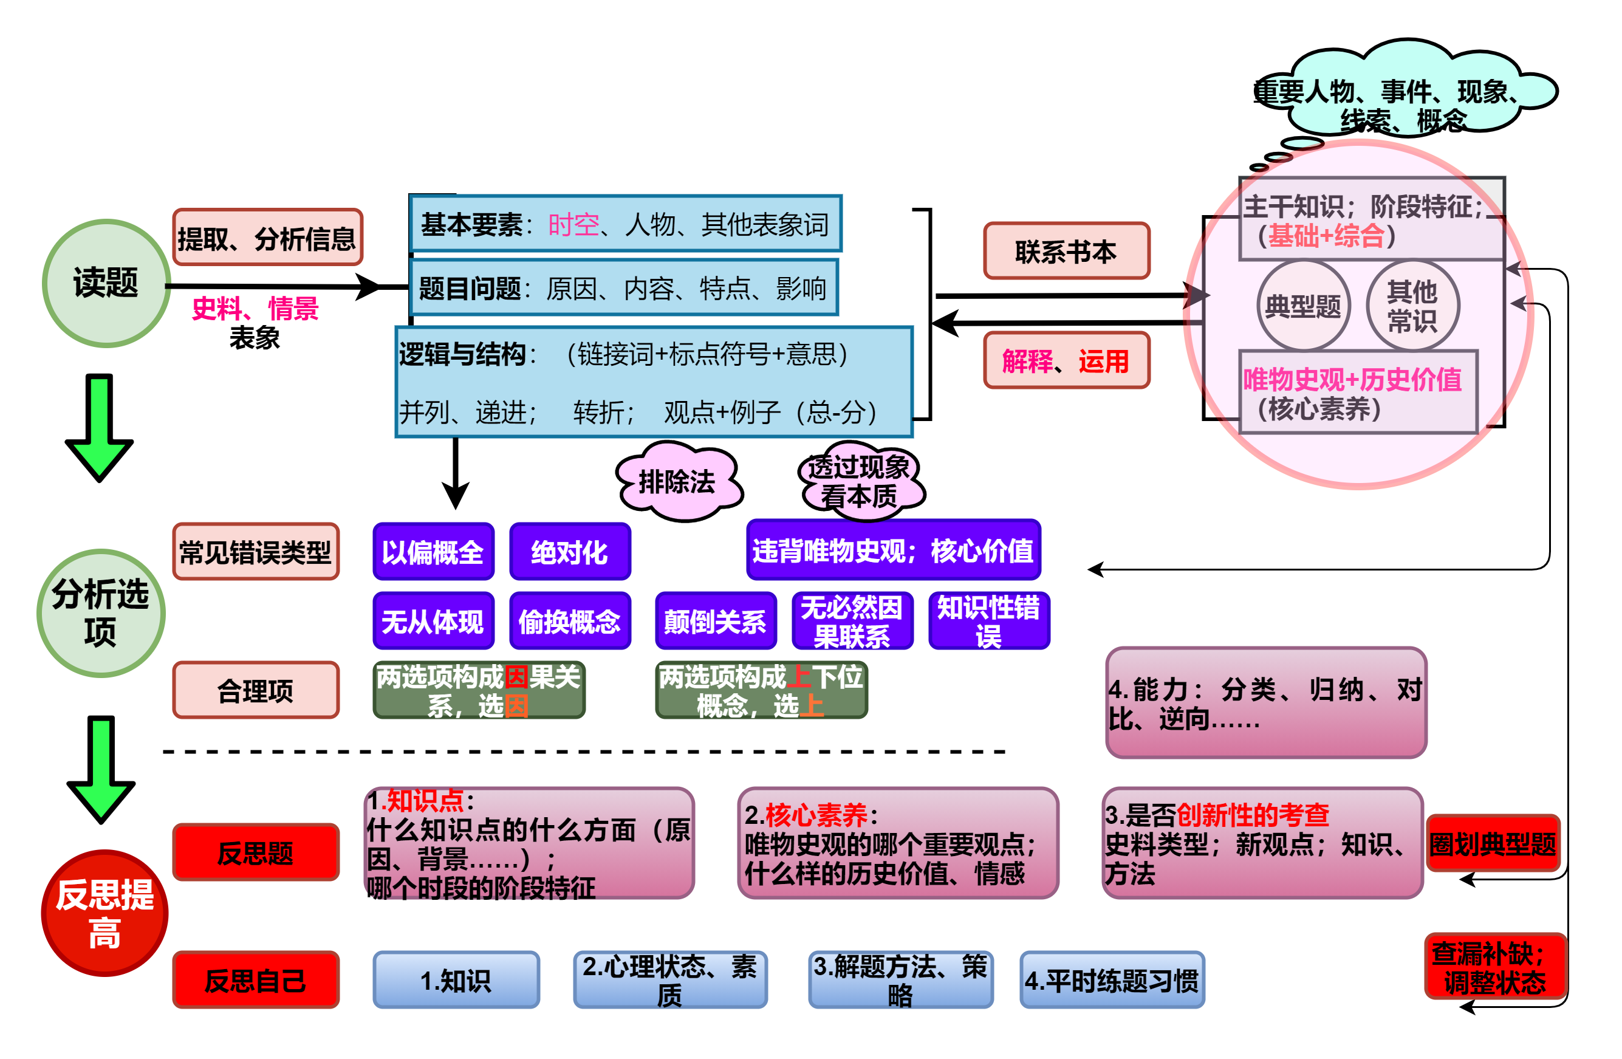
选择题思路

Slide 4
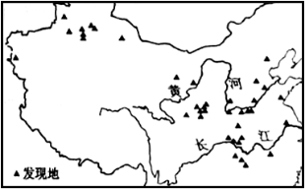
据考古报告，从数十处战国以前的墓葬中发现了铁器实物，这些铁器不少是自然陨铁制作而成，发现地分布情况见图。据此可知，战国以前( )
A．铁制农具得到普遍使用
B．新疆地区与中原联系紧密
C．我国的冶铁技术已经相当普及
D. 铁器分布可反映社会发展程度
偷换概念
绝对化
主干知识：
核心素养：
材料结构：
题中的错误类型有：
无必然联系；且不符合历史常识
绝对化；不符合主干知识
唯物史观：
生产力决定、反映社会发展程度

Slide 5
宋代东南沿海地区出现了一些民间崇拜，//如后来被视为海上保护神的妈祖、被视为妇幼保护神的临水夫人等，//这些崇拜得到朝廷认可，后世影响不断扩大。这反映出（ ）
A．朝廷不断鼓励海洋开发
B．女性地位逐渐得到提高
C．东南沿海经济社会影响力上升
D．统治思想与民众观念趋向一致
主干知识：经济重心完成南移
核心素养：社会存在-社会意识
材料结构：总-分
题中的错误类型有：

Slide 6
汉武帝时，朝廷制作出许多一尺见方的白鹿皮，称为“皮币”，定价为40万钱一张。诸侯王参加献礼时，必须购皮币用来置放礼物，而当时一个“千户侯”一年的租税收入约为20万钱。汉武帝这一做法的主要目的是
A．解决财政困难 B．促进思想上统一
C．加强中央集权 D．实现国家大一统

Slide 7
明万历年间，内阁首辅张居正把给事中所上各地灾害情况的奏章给神宗看，请求加以救济时说:“皇上要格外节俭，对于宫中的一切开支、服饰器用、赏赐布施，应加以裁省禁止。”皇帝点头答应，有所减免。这反映出当时（ ）
A．内阁权力较大 B．皇权受到严重制约
C．社会经济凋敝 D．君权相权关系紧张

Slide 8
“一核四层四翼”
“考什么？”
历史学科核心素养
唯 物 史 观
时 空 观 念
高
考
评
价
体
系
史 料 实 证
历 史 解 释
家 国 情 怀
“怎么考？”
“为什么考？”

Slide 9
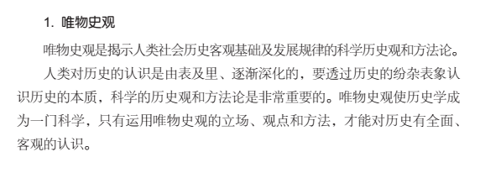

Slide 10
唯物史观
如何看待、分析历史
社会发展的趋势
人类的社会形态由低级向高级发展；人类从分散到整体发展
客观的
唯
物
史
观
全面的
社会的结构
社会存在与社会意识
发展的
社会的运行机制
辩证的
需要、利益，分工，交往在社会发展中的作用
人民群众是历史的创造者
社会发展的动力系统
阶级斗争是社会发展的直接动力
社会基本矛盾（生产力与生产关系的矛盾；
经济基础与上层建筑的矛盾）是推动社会发展的基本动力

Slide 11
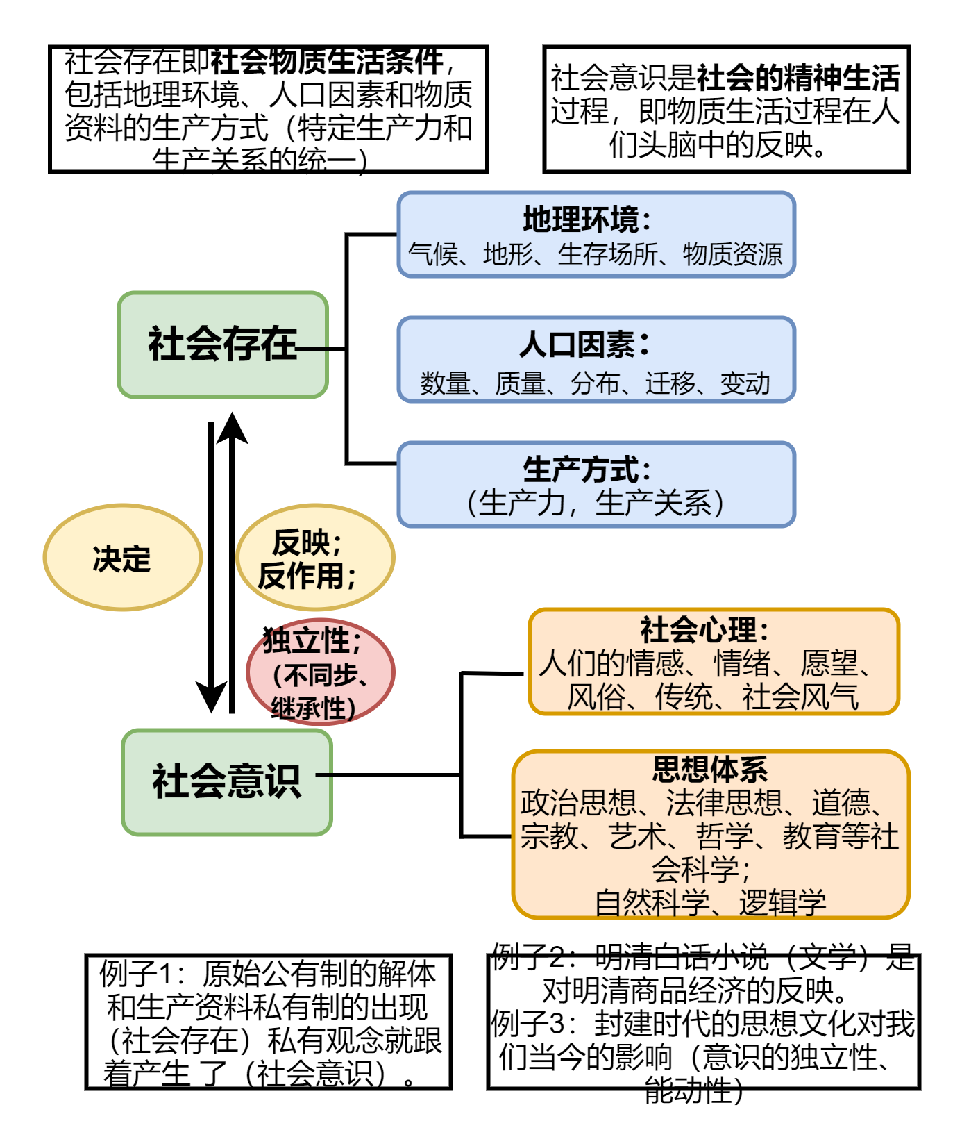

Slide 12
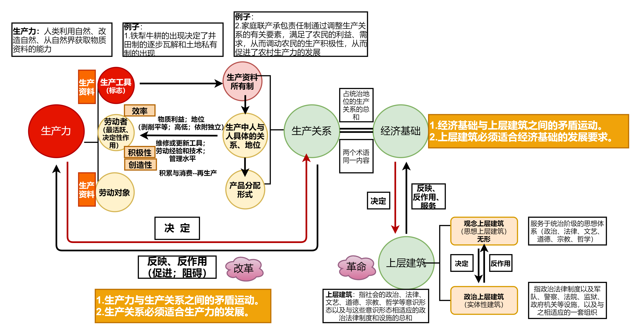

Slide 13
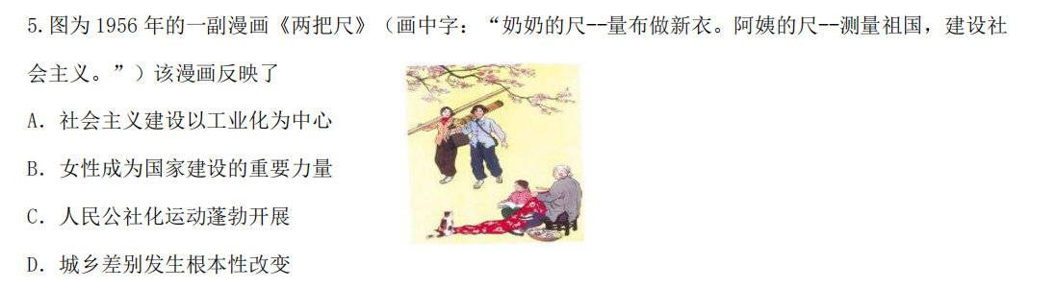
你好
B
主干知识：三大改造的完成
核心素养：唯物史观-人民的作用
材料结构：
题中的错误类型有：

Slide 14
联系高考
1.（2020·全国卷Ⅲ· 31）1983年，北京四个最大的百货商场与北京市第一商业局签订合同，规定：超额完成利润承包额的，超额部分国家与商场对半分成；完不成利润承包额的，差额部分由企业利润留成和浮动工资弥补。这反映出
A．企业活力逐步得到增强 B．国企改革全面展开
C．市场经济体制目标确立 D．现代企业制度建立
A
主干知识： 城市经济体制改革
核心素养：唯物史观-生产关系反作用于生产力
材料结构：
题中的错误类型有：
Notes:
1983 年，四家百货商场与主管部门签订经营承包合同，承诺自主经营自负盈亏，反映出企业经营自主权的扩大和企业活力逐步得到增强，A项正确；此时国企改革尚未“全面展开”，B项错误；市场经济体制目标是在1992年中共十四大上确立的，C项错误；我国在1993年中共十四届三中全会后才开始尝试建立现代企业制度，D项错误。

Slide 15
联系高考
2.（2019·全国Ⅰ卷·31）据统计，1954年1月到4月，中国科学院图书馆上海分馆俄文书刊借阅总数为1953年同期的5倍，为1952年同期的50倍，东北各研究所俄文书刊借阅量也大幅度增加。这表明（ ）
A.科学研究已与国际前沿接轨
B.科教兴国战略已展开
C.对苏联经验的反思蔚然成风
D.工业化建设需求迫切
D
主干知识： 一五计划
核心素养：唯物史观-社会存在决定社会意识
材料结构：
题中的错误类型有：

Slide 16
练一练
1.（2020·全国卷Ⅰ· 31）1983年，安徽某濒临倒闭的国营制药厂被8个年轻人承包，实行有奖有罚的经济责任制，9个月就盈利12万元。后来安徽省委、省政府从中得到启示，下发通知明确提出，小型国营企业也可以实行承包经营。由此可以看出
A．市场经济体制在全国逐步建立 B．政企职责不分弊端得到解决
C．经济所有制结构开始发生变化 D．企业的经营自主权逐渐扩大
D

Slide 17
练一练
2.（20·山东模拟）一直到1952年，河北定县都没有一台大型农机具。1955年，定县农民开始使用拖拉机耕地，1958年又开始使用柴油机和电动机灌溉农田。这一变化的原因是
A．农业生产技术的进步 B．国家以农业为经济建设中心
C．农村生产关系的变革 D．社会主义工业化基本实现
C

Slide 18
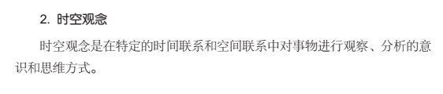
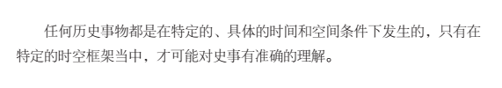
时间--时间序列；空间；阶段特征；具体问题具体分析（具体时段具体分析）

Slide 19
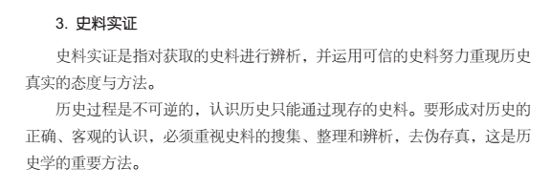
论从史出；史论结合；
一分材料一分话；
孤证不立；

Slide 20
史料实证举例
案例一：玉米、红薯和土豆高产作物种植与中国人口增长
三项农作物使中国人口从1500年的1.3亿上升到1900年的4亿，还是因为中国人口已经增长太多，到16、17世纪不得不寻找新的粮食作物？

Slide 21
香港科技大学陈硕、宫启圣：搜集23个省1330个县的县志，勾画出玉米在中国的扩散途径和持续时间。
发现三条路径进入中国：第一条路径是丝绸之路，玉米经中亚于1560年左右进入甘肃；第二条是经印度于1563年进入云南；第三条途径是经菲律宾于1572年进入福建。
比较种植玉米的县和还未种植玉米的邻县，每隔10年的人口密度差别。
在引种玉米之前，各府州几个时段的人口密度变化趋势并没有显著差异；而在引种玉米之后，引种州府的人口密度才显著增长。
发现：1776年、1820年、1851年、1890年、1910年几个时间点，每个时期，已经采用玉米的县人口密度明显高于还没采用玉米的县。
一个县已经种植玉米的年份越长，其人口密度高出的就越多。种玉米的时间每多十年，其人口密度就多增5%-6%。
结论：玉米带动了中国的人口增长，而不是人口增长压力迫使中国引进玉米。

Slide 22
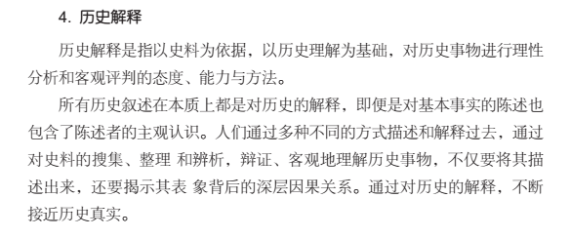
探究本质、因果（为什么如此，体现或反映了什么），因此要通过现象看本质。 （比较）历史解释：不局限于历史真实，还必须以史料实证为基础，结合有关史实，遵循一定史观、原理和方法，对历史现象，从不同角度进行更深入分析。

Slide 23
案例一：
解释陈独秀 不同时期对义和团运动的评价
材料一 （1918年）为何要设立这块碑向德国赔罪呢？因为义和团无故杀了德国公使克林德氏，各国联军打破了北京城，须要中国在克林德就害的地方设立一块石碑，方肯罢休；你说中国何等可耻！义和团何等可恶！

Slide 24
材料二（1924年）义和团，在中国现代史上是一重要事件，其重要不减于辛亥革命，然而一般人不但忽视了他的重要，……看不见义和团排外所发生之原因——鸦片战争以来全中国所受外国军队、外交官、教士之欺压的血腥与怨气！

Slide 25
材料发生的时间是分析材料的重要因素。
1918年的陈独秀致力于新文化运动，在他眼里，义和团运动与此背道而驰。
经历巴黎和会，陈独秀对西方各国趋于憎恶憎恶。1924年陈独秀已开始致力于民主革命，中共创始人，一反六年前对义和团运动的偏见，而是颂扬义和团。
答：陈独秀的个人实践和思想认识的变化。
影响历史解释的因素：个人的阶级立场、知识理论水平、实践水平、掌握材料信息的程度、时间变化

Slide 26
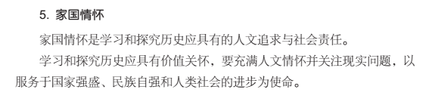
积极的、正面的东西
（国家--民族--社会--个人层面）

